Slide 1
Pavoukovci – procvičování
Dnes budeme všechna cvičení dělat ústně.
Do sešitu tedy píšeme jen zápis.
Nemusíme nic fotit a posílat.
V pondělí 15. 3. si na pavoukovce napíšeme „poznávačku“. Fotky najdete v prezentaci z 8. 3. – žádní jiní zástupci tam nebudou.

Slide 2
K ŘÁDŮM pavoukovců PŘIŘAĎ jejich charakteristiky
PAVOUCI
SEKÁČI
ROZTOČI
ŠTÍŘI
Podobají se pavoukům, ale chybí jim tenká stopka mezi hlavohrudí a zadečkem. Mají tenké dlouhé končetiny.
Vzhledově připomínají raky, mají hrot s jedovou žlázou.
Nejpočetnější skupina pavoukovců. Žijí po celém světě.
Mnohé druhy těchto pavoukovců cizopasí na povrchu těla různých organismů.

Slide 3
K ŘÁDŮM pavoukovců PŘIŘAĎ jejich charakteristiky
PAVOUCI
SEKÁČI
ROZTOČI
ŠTÍŘI
Podobají se pavoukům, ale chybí jim tenká stopka mezi hlavohrudí a zadečkem. Mají tenké dlouhé končetiny.
Vzhledově připomínají raky, mají hrot s jedovou žlázou.
Nejpočetnější skupina pavoukovců. Žijí po celém světě.
Mnohé druhy těchto pavoukovců cizopasí na povrchu těla různých organismů.

Slide 4
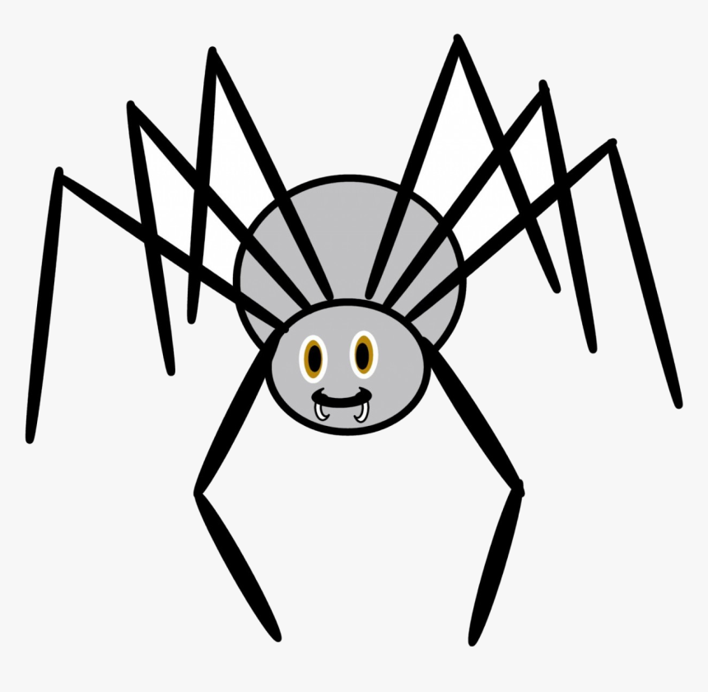
Spojovačka – najdi dvojice křižák obecný
CÉVNÍ SOUSTAVA
DÝCHACÍ SOUSTAVA
VYLUČOVACÍ SOUSTAVA
NERVOVÁ SOUSTAVA
ÚSTNÍ ÚSTROJÍ
TRÁVICÍ SOUSTAVA
plicní vaky
žebříčkovitá
malpighické trubice
otevřená
mimotělní trávení
klepítka s jedovými žlázami + krátká makadla

Slide 5
Spojovačka – najdi dvojice křižák obecný
CÉVNÍ SOUSTAVA
DÝCHACÍ SOUSTAVA
VYLUČOVACÍ SOUSTAVA
NERVOVÁ SOUSTAVA
ÚSTNÍ ÚSTROJÍ
TRÁVICÍ SOUSTAVA
plicní vaky
žebříčkovitá
malpighické trubice
otevřená
mimotělní trávení
klepítka s jedovými žlázami + krátká makadla

Slide 6
PŘIŘAĎ JEDNOTLIVÉ ČÁSTI TĚLA
JEDNODUCHÉ OČI
HLAVOHRUĎ
STOPKA
ZADEČEK
4 PÁRY KRÁČIVÝCH KONČETIN
SNOVACÍ BRADAVKY

Slide 7
PŘIŘAĎ JEDNOTLIVÉ ČÁSTI TĚLA
JEDNODUCHÉ OČI
HLAVOHRUĎ
STOPKA
ZADEČEK
4 PÁRY KRÁČIVÝCH KONČETIN
SNOVACÍ BRADAVKY

Slide 8
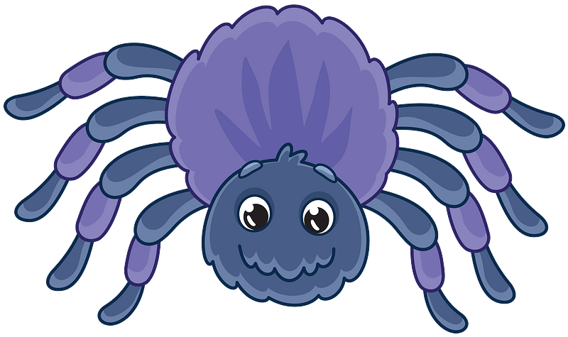
K CHARAKTERISTIKÁM PAVOUKŮ DOPLŇ JEJICH NÁZVY
Žijí v tropických oblastech a jsou největšími pavouky na světě.
_________________
Žije na sušších místech a jeho charakteristickým znakem jsou světlé skvrny na zadečku ve tvaru kříže.
_________________
Jako jediný pavouk žije pod vodou, kde si staví pavučinu ve tvaru zvonu, který je naplněn vzduchem.
_________________
Mladí jedinci se na konci léta drží kousku pavučinového vlákna a vítr je roznáší po krajině. Říkáme, že se jedná o tzv. „babí léto“.
_________________

Slide 9
K CHARAKTERISTIKÁM PAVOUKŮ DOPLŇ JEJICH NÁZVY
Žije v tropických oblastech a je to největší pavouk na světě.
SKLÍPKAN NEJVĚTŠÍ
Žije na sušších místech a jeho charakteristickým znakem jsou světlé skvrny na zadečku ve tvaru kříže.
KŘIŽÁK OBECNÝ
Jako jediný pavouk žije pod vodou, kde si staví pavučinu ve tvaru zvonu, který je naplněn vzduchem.
VODOUCH STŘÍBŘITÝ
Mladí jedinci tohoto pavouka se na konci léta drží kousku pavučinového vlákna a vítr je roznáší po krajině. Říkáme, že se jedná o tzv. „babí léto“.
BĚŽNÍK KOPRETINOVÝ

Slide 10
co je to?

Slide 11
co je to?
ŠTÍR KÝLNATÝ
VODOUCH STŘÍBŘITÝ

Slide 12
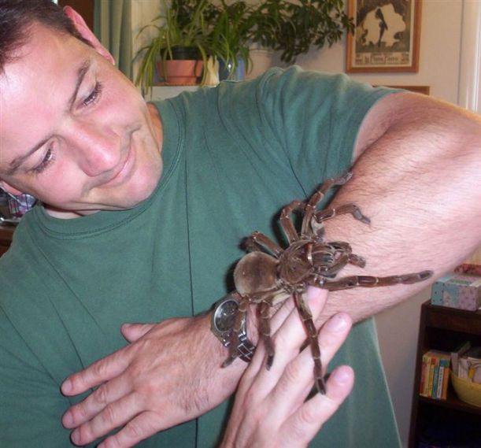
co je to?

Slide 13
co je to?
SKLÍPKAN NEJVĚTŠÍ
ZÁKOŽKA SVRABOVÁ

Slide 14
co je to?

Slide 15
co je to?
BĚŽNÍK KOPRETINOVÝ
SEKÁČ DOMÁCÍ

Slide 16
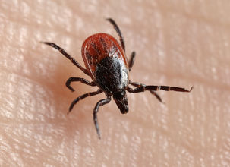
co je to?

Slide 17
co je to?
POKOUTNÍK DOMÁCÍ
KLÍŠTĚ OBECNÉ

Slide 18
TAK CO, JAK TO ŠLO? V PONDĚLÍ SI TO VYZKOUŠÍME.

